Slide 1
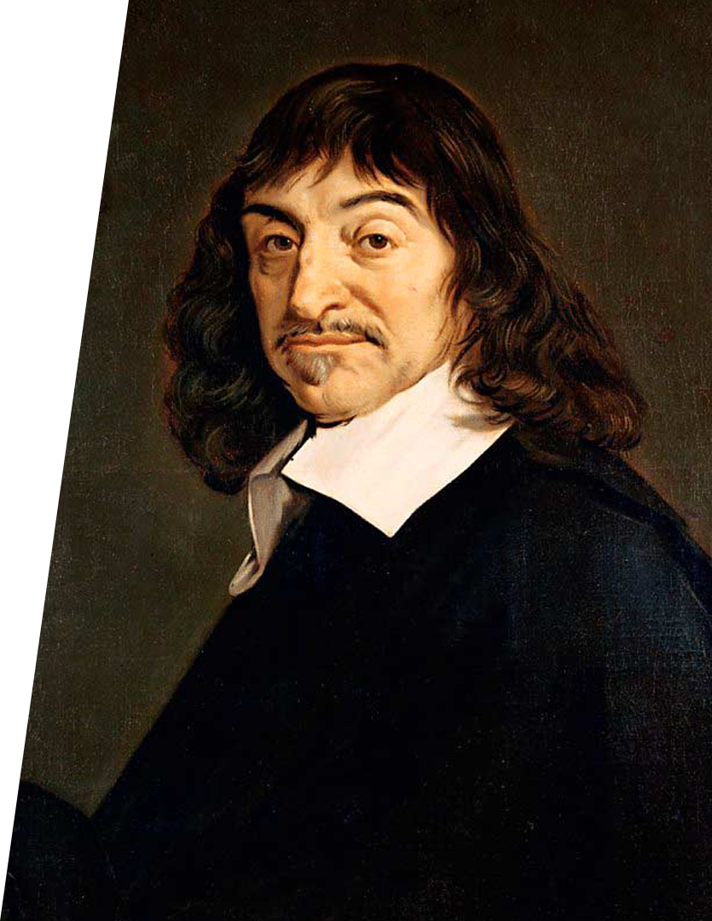
Импульс. Закон сохранения импульса
Рене Декарт

Slide 2
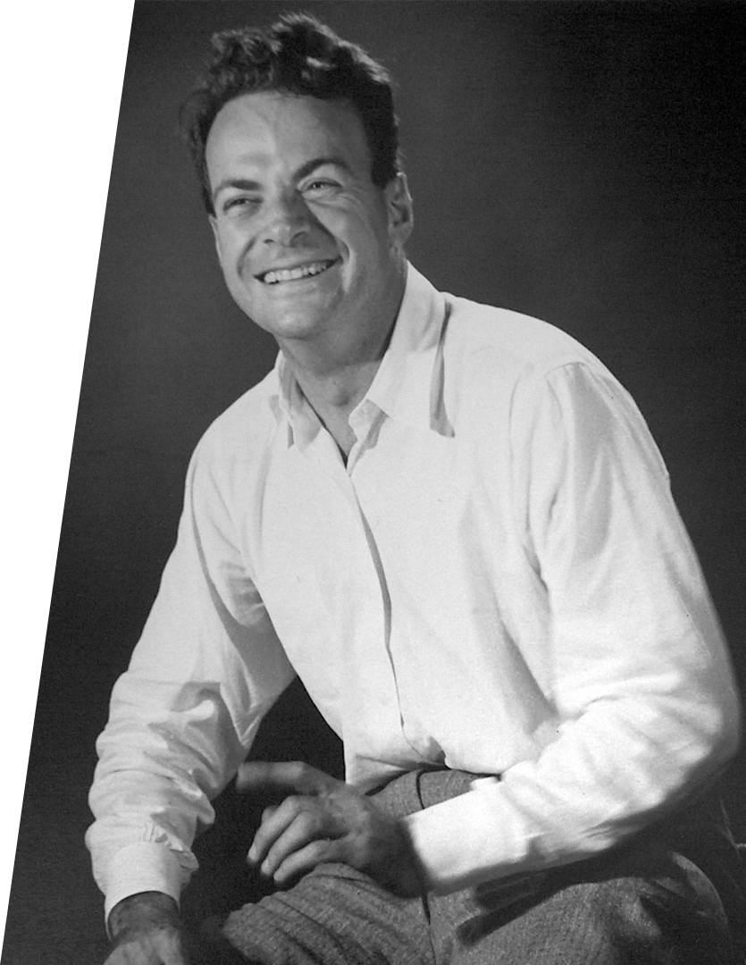
Фейнмановские лекции
… вся классическая механика содержится в этих законах.
С их помощью в принципе можно решить любую задачу о движении тел с малыми скоростями…
Ричард Фейнман

Slide 3
Импульс тела
Импульс тела (количество движения)
2-й закон Ньютона:
$$\vec{F}=m\vec{a}.$$
$$\vec{F}=\vec{const}$$
векторная физическая величина, совпадающая по направлению со скоростью тела в данный момент времени и равная произведению массы тела на его скорость.
$$\vec{a}=\frac{\vec{υ}−{\vec{υ}}_{0}}{Δt}.$$
Ускорение тела:
$$\vec{F}=m\frac{\vec{υ}−{\vec{υ}}_{0}}{Δt}$$
Тогда
$$⟹\vec{F}Δt=m\vec{υ}−m{\vec{υ}}_{0}.$$
$$\vec{υ}$$
$$\vec{p}=m\vec{υ}$$
— импульс тела.
$$\vec{υ}$$
$$\left[p\right]=\left[\frac{кг∙м}{с}\right]$$
— единица измерения в СИ.
$$\vec{υ}$$
$$\vec{p}$$
$${\vec{υ}}_{0}$$
$$0$$
$$t_{1}$$
$$t_{2}$$
$$t$$

Slide 4
Количество движения
Количество движения есть произведение «величины тела на скорость его движения».
Рене Декарт

Slide 5
Импульс тела
Импульс тела (количество движения)
2-й закон Ньютона:
$$\vec{F}=m\vec{a}.$$
$$\vec{p}=m\vec{υ}$$
— импульс тела.
векторная физическая величина, совпадающая по направлению со скоростью тела в данный момент времени и равная произведению массы тела на его скорость.
$$\vec{a}=\frac{\vec{υ}−{\vec{υ}}_{0}}{Δt}.$$
Ускорение тела:
$$\left[p\right]=\left[\frac{кг∙м}{с}\right]$$
— единица измерения в СИ.
$$\vec{F}=m\frac{\vec{υ}−{\vec{υ}}_{0}}{Δt}$$
Тогда
$$⟹\vec{F}Δt=m\vec{υ}−m{\vec{υ}}_{0}.$$
$$\vec{F}Δt$$
— импульс силы.
$$\vec{p}=m\vec{υ}$$
— импульс тела.
$$\vec{F}Δt=\vec{p}−{\vec{p}}_{0}=∆\vec{p}$$
— 2-й закон Ньютона.
2-й закон Ньютона
$$\left[p\right]=\left[\frac{кг∙м}{с}\right]$$
— единица измерения в СИ.
$$\vec{υ}$$
$$\vec{p}$$
Импульс тела изменяется под действием данной силы одинаково у тел любой массы, если только время действия силы одинаково.
изменение импульса тела равно импульсу равнодействующей сил, действующих на тело.
$$\vec{F}Δt=\vec{p}−{\vec{p}}_{0}=∆\vec{p}$$
— 2-й закон Ньютона.
$$\vec{F}Δt$$
— импульс силы.

Slide 6
Импульс тела
Импульс тела (количество движения)
$$\vec{p}=m\vec{υ}$$
— импульс тела.
векторная физическая величина, совпадающая по направлению со скоростью тела в данный момент времени и равная произведению массы тела на его скорость.
$$\vec{F}$$
$$\left[p\right]=\left[\frac{кг∙м}{с}\right]$$
$$\vec{F}$$
— единица измерения в СИ.
$$F=kt$$
$${\vec{F}}_{0}$$
$$\vec{F}Δt$$
— импульс силы.
$$F_{ср}=\frac{1}{2}k∆t_{2}$$
$$\vec{F}Δt=\vec{p}−{\vec{p}}_{0}=∆\vec{p}$$
— 2-й закон Ньютона.
$${\vec{F}}_{ср}$$
$$∆\vec{p}$$
2-й закон Ньютона
Импульс тела изменяется под действием данной силы одинаково у тел любой массы, если только время действия силы одинаково.
$${\vec{F}}_{ср}Δt=∆\vec{p}$$
— используется для оценки средней силы при кратковременных взаимодействиях тел.
$$F∆t_{2}=\frac{1}{2}k∆t_{2}∙∆t_{2}$$
изменение импульса тела равно импульсу равнодействующей сил, действующих на тело.
$$t_{2}$$
$$t_{1}$$
$$t_{2}$$
$$t$$
$$0$$
$$t$$
$$0$$

Slide 7
Импульс системы тел
Механическая система
совокупность тел, взаимодействующих между собой.
$${\vec{F}}_{2}$$
Не замкнутая система
Замкнутая система
$${\vec{F}}_{21}$$
Внешние силы
$${\vec{F}}_{12}$$
2
1
$${\vec{F}}_{23}$$
силы, действующие на тела системы со стороны тел, не входящих в выделенную систему.
$${\vec{F}}_{13}$$
$${\vec{F}}_{1}$$
$${\vec{F}}_{32}$$
$${\vec{F}}_{31}$$
Внутренние силы
3
$${\vec{F}}_{3}$$
силы взаимодействия между телами, входящими в данную систему.

Slide 8
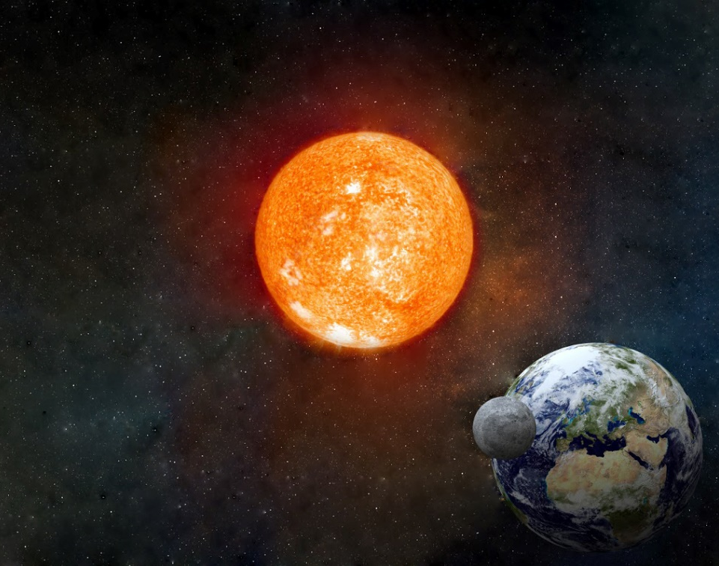
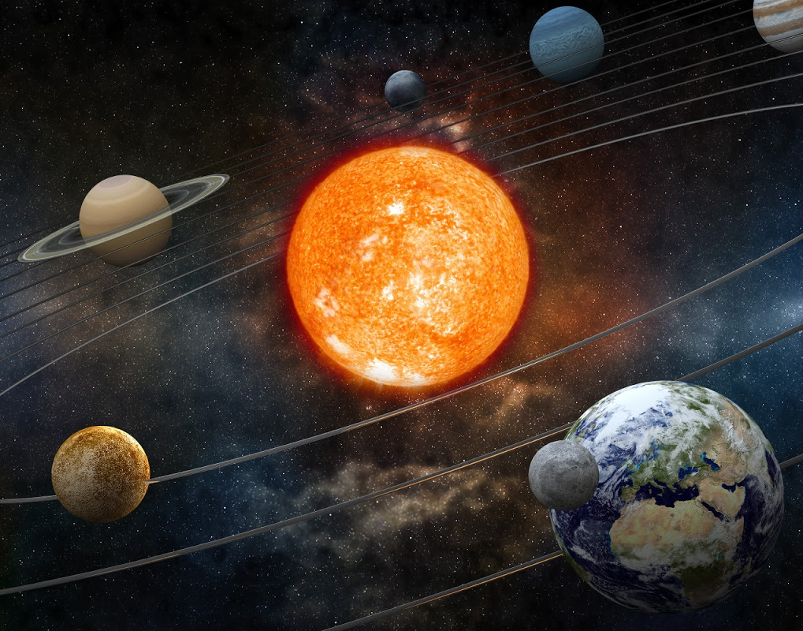
Импульс системы тел
Механическая система
$${\vec{F}}_{2}$$
$${\vec{F}}_{2}$$
совокупность тел, взаимодействующих между собой.
Не замкнутая система
Не замкнутая система
$${\vec{F}}_{21}$$
$${\vec{F}}_{21}$$
$${\vec{F}}_{12}$$
2
$${\vec{F}}_{12}$$
2
Внешние силы
1
$${\vec{F}}_{23}$$
1
$${\vec{F}}_{23}$$
силы, действующие на тела системы со стороны тел, не входящих в выделенную систему.
$${\vec{F}}_{13}$$
$${\vec{F}}_{13}$$
$${\vec{F}}_{1}$$
$${\vec{F}}_{1}$$
$${\vec{F}}_{32}$$
$${\vec{F}}_{32}$$
$${\vec{F}}_{31}$$
$${\vec{F}}_{31}$$
3
3
Внутренние силы
$${\vec{F}}_{3}$$
$${\vec{F}}_{3}$$
силы взаимодействия между телами, входящими в данную систему.

Slide 9
Закон сохранения импульса
Импульс системы тел
$$∆{\vec{p}}_{1}={\vec{F}}_{1}∆t+\left({\vec{F}}_{12}+{\vec{F}}_{13}\right)∆t,$$
$$∆\vec{p}={\vec{p}}_{1}+{\vec{p}}_{2}+{\vec{p}}_{3}$$
— импульс системы тел.
$${\vec{F}}_{2}$$
геометрическая сумма импульсов тел системы.
$$∆{\vec{p}}_{2}={\vec{F}}_{2}∆t+\left({\vec{F}}_{21}+{\vec{F}}_{23}\right)∆t,$$
Не замкнутая система
$$∆\vec{p}=\left({\vec{F}}_{1}+{\vec{F}}_{2}+{\vec{F}}_{3}\right)∆t$$
— импульс незамкнутой системы тел.
$${\vec{F}}_{21}$$
$$∆{\vec{p}}_{3}={\vec{F}}_{3}∆t+\left({\vec{F}}_{31}+{\vec{F}}_{32}\right)∆t.$$
$${\vec{F}}_{12}$$
2
Закон сохранения импульса
1
$${\vec{F}}_{23}$$
3-й з-н Ньютона:
импульс замкнутой системы тел сохраняется при любых взаимодействиях этих тел.
Для замкнутой системы тел
$${\vec{F}}_{13}$$
$${\vec{F}}_{12}=−{\vec{F}}_{21},$$
$${\vec{F}}_{13}=−{\vec{F}}_{31},$$
$${\vec{F}}_{23}=−{\vec{F}}_{32}.$$
$${\vec{F}}_{1}$$
$${\vec{F}}_{32}$$
$$∆\vec{p}=\vec{0}$$
$$⟹\vec{p}=\vec{const},$$
$${\vec{F}}_{31}$$
Тогда
$$∆\left({\vec{p}}_{1}+{\vec{p}}_{2}+{\vec{p}}_{3}\right)=\left({\vec{F}}_{1}+{\vec{F}}_{2}+{\vec{F}}_{3}\right)∆t.$$
3
Закон сохранения импульса — фундаментальный закон природы!
Импульс системы тел могут изменить только внешние силы.
— закон сохранения импульса.
$${\vec{p}}_{1}+{\vec{p}}_{2}+…+{\vec{p}}_{n}={\vec{p}}_{1}^{′}+{\vec{p}}_{2}^{′}+…+{\vec{p}}_{n}^{′}$$
$${\vec{F}}_{3}$$
$$∆\vec{p}={\vec{p}}_{1}+{\vec{p}}_{2}+{\vec{p}}_{3}$$
— импульс системы тел.
$$∆\vec{p}=\left({\vec{F}}_{1}+{\vec{F}}_{2}+{\vec{F}}_{3}\right)∆t.$$

Slide 10
Закон сохранения импульса
Импульс системы тел
В случае незамкнутой системы ЗСИ используется, если:
$$∆\vec{p}={\vec{p}}_{1}+{\vec{p}}_{2}+{\vec{p}}_{3}$$
— импульс системы тел.
геометрическая сумма импульсов тел системы.
$$∆\vec{p}=\left({\vec{F}}_{1}+{\vec{F}}_{2}+{\vec{F}}_{3}\right)∆t$$
а) геометрическая сумма внешних сил равна нулю: $\sum_{i=1}^{n}{{\vec{F}}_{i}}=\vec{0}$;
— импульс незамкнутой системы тел.
Закон сохранения импульса
импульс замкнутой системы тел сохраняется при любых взаимодействиях этих тел.
Для замкнутой системы тел
б) проекция равнодействующей внешних сил на некоторое направление равна нулю, т.е. если $\sum_{i=1}^{n}{F_{ix}}=0$, то вдоль этого направления импульс системы сохраняется;
$$∆\vec{p}=\vec{0}$$
$$⟹\vec{p}=\vec{const},$$
Закон сохранения импульса — фундаментальный закон природы!
— закон сохранения импульса.
$${\vec{p}}_{1}+{\vec{p}}_{2}+…+{\vec{p}}_{n}={\vec{p}}_{1}^{′}+{\vec{p}}_{2}^{′}+…+{\vec{p}}_{n}^{′}$$
в) время взаимодействия мало.

Slide 11
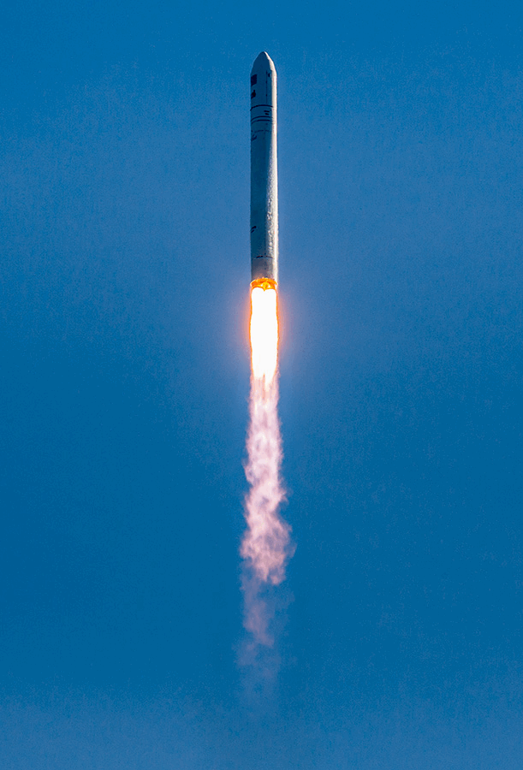
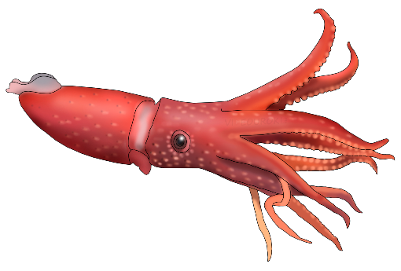
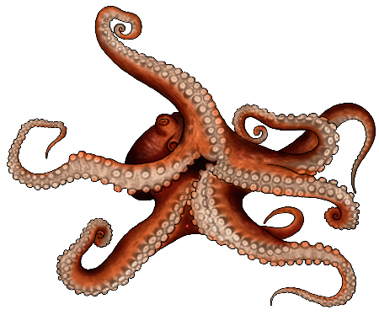
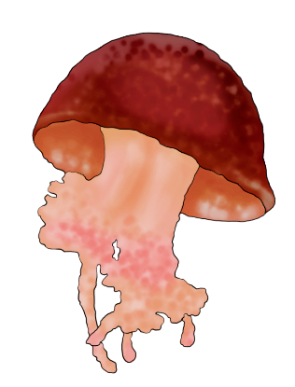
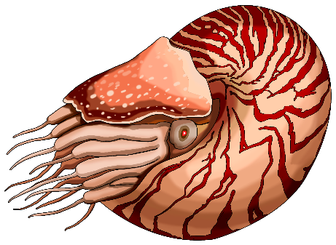
Реактивное движение
Реактивное движение
движение тела, возникающее при отделении от тела его части с некоторой относительно тела скоростью.

Slide 12
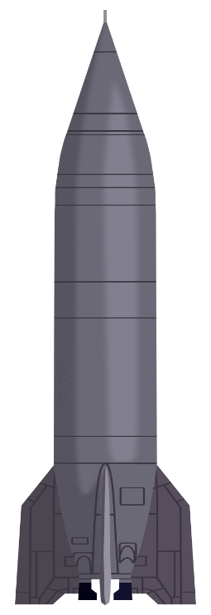
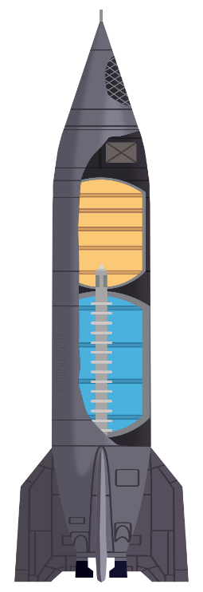
Реактивное движение
Реактивное движение
головная часть
движение тела, возникающее при отделении от тела его части с некоторой относительно тела скоростью.
приборный отсек
бак горючего
Р-1
Волга
бак окислителя
Ракета может менять скорость и направление своего движения без какого-либо взаимодействия с другими телами.
трубопровод
сопло

Slide 13
Импульс. Закон сохранения импульса

Slide 14
Импульс. Закон сохранения импульса

